Slide 1
О реализации проектов первой очереди проекта «Академгородок 2.0»
Фурсов Алексей Алексеевич
Заместитель министра науки и инновационной политики Новосибирской области

Slide 2
Программа «Академгородок 2.0» – драйвер мультидисциплинарных исследований по приоритетам научно-технологического развития
«Академгородок 2.0»: направления научно-технологического прорыва
Нанотехнологии
Генетика
и Биотехнологии
Природоподобные технологии
Новые материалы
и Химические технологии
«Академгородок 2.0»: развитие научной инфраструктуры
Ориентированные исследования
Фундаментальные исследования
Высшее образование
Инжиниринг и опытно-экспериментальное производство
7 проектов
3 проекта
9 проектов
по развитию инфраструктуры
НГУ
26 проектов

Slide 3
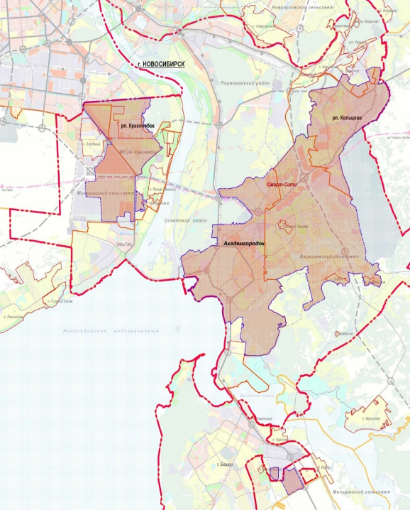
Комплексный подход к развитию территории ННЦ
Границы:
- зоны «Наукополис» Новосибирской агломерации, площадь – 43 688 га.
- муниципальных образований
- населенных пунктов
Территории:
- Новосибирский научный центр (ННЦ), площадь – 12 155 га.
Будет обеспечено наличие:
> 24 000 дошкольных мест
> 41 000 школьных мест
амбулаторий на 8110 посещений в смену больниц на 4005 коек
Инфраструктура | Всего проектов | Реализовано | Реализация до 2024 года | По состоянию на 2 кв. 2020 года реализуются | Реализация до 2035 года | Включены в акт
Образование | 12 | 2 | 8 | 4 | 4 | 10
Спорт | 6 | 0 | 6 | 2 | 0 | 6
Культура | 5 | 0 | 3 | 0 | 2 | 5
Здравоохранение | 4 | 0 | 0 | 0 | 4 | 3
Транспортная | 30 | 1 | 12 | 3 | 18 | 24
Инженерная | 20 | 0 | 3 | 0 | 17 | 10
ИТОГО | 77 | 3 | 32 | 9 | 45 | 58
В настоящее время на согласовании находится проект постановления Правительства НСО «Об утверждении перечня проектов инженерной, социальной и транспортной инфраструктуры, необходимых для развития Новосибирского научного центра»

Slide 4
Перечень объектов первой очереди
Предполагаемых к реализации в рамках федеральной адресной инвестиционной программы (ФАИП):
Центр коллективного пользования «Источник синхротронного излучения ЦКП «СКИФ»
Центр компетенций «Центр генетических технологий» (8 объектов)
Развитие инфраструктуры НГУ (6 объектов)
Сибирский центр по сохранению растительного многообразия, экологическому образованию и ботаническому просвещению (ЦСБС СО РАН )
Ускорительный комплекс со встречными электрон-позитронными пучками «Супер С-Тау фабрика»
Развитие инфраструктуры для внедрения в практику здравоохранения эффективных профилактических и лечебных препаратов на основе рекомбинантных вирусов (2 объекта)
Создание Центра опытного производства катализаторов
Междисциплинарный исследовательский комплекс аэрогидродинамики, машиностроения и энергетики
Центр оптических информационных технологий и прикладной фотоники
Развитие научно-исследовательской базы ФГБУ «Национального медицинского исследовательского центра им. ак. Е.Н.Мешалкина»
Центр обработки технологии бор-нейтронной захватной терапии онкологических заболеваний
Инжиниринговый Центр порошковых технологий
Центр исследований минералообразующих систем
СНЦ ВВОД - Сибирский нац. центр высокопроизводительных вычислений, обработки и хранения данных
Центр нанотехнологий
Новосибирский медицинский научно-образовательный комплекс (3 объекта)
Биоцентр
Предполагаемых к реализации с привлечением внебюджетных источников финансирования:
Центр инжиниринга и производства инновационной медицинской продукции
Национальный центр инжиниринга и испытаний катализаторов
Международная система безопасности трубопроводов с использованием инфразвуковых технологий и дата-центром

Slide 5
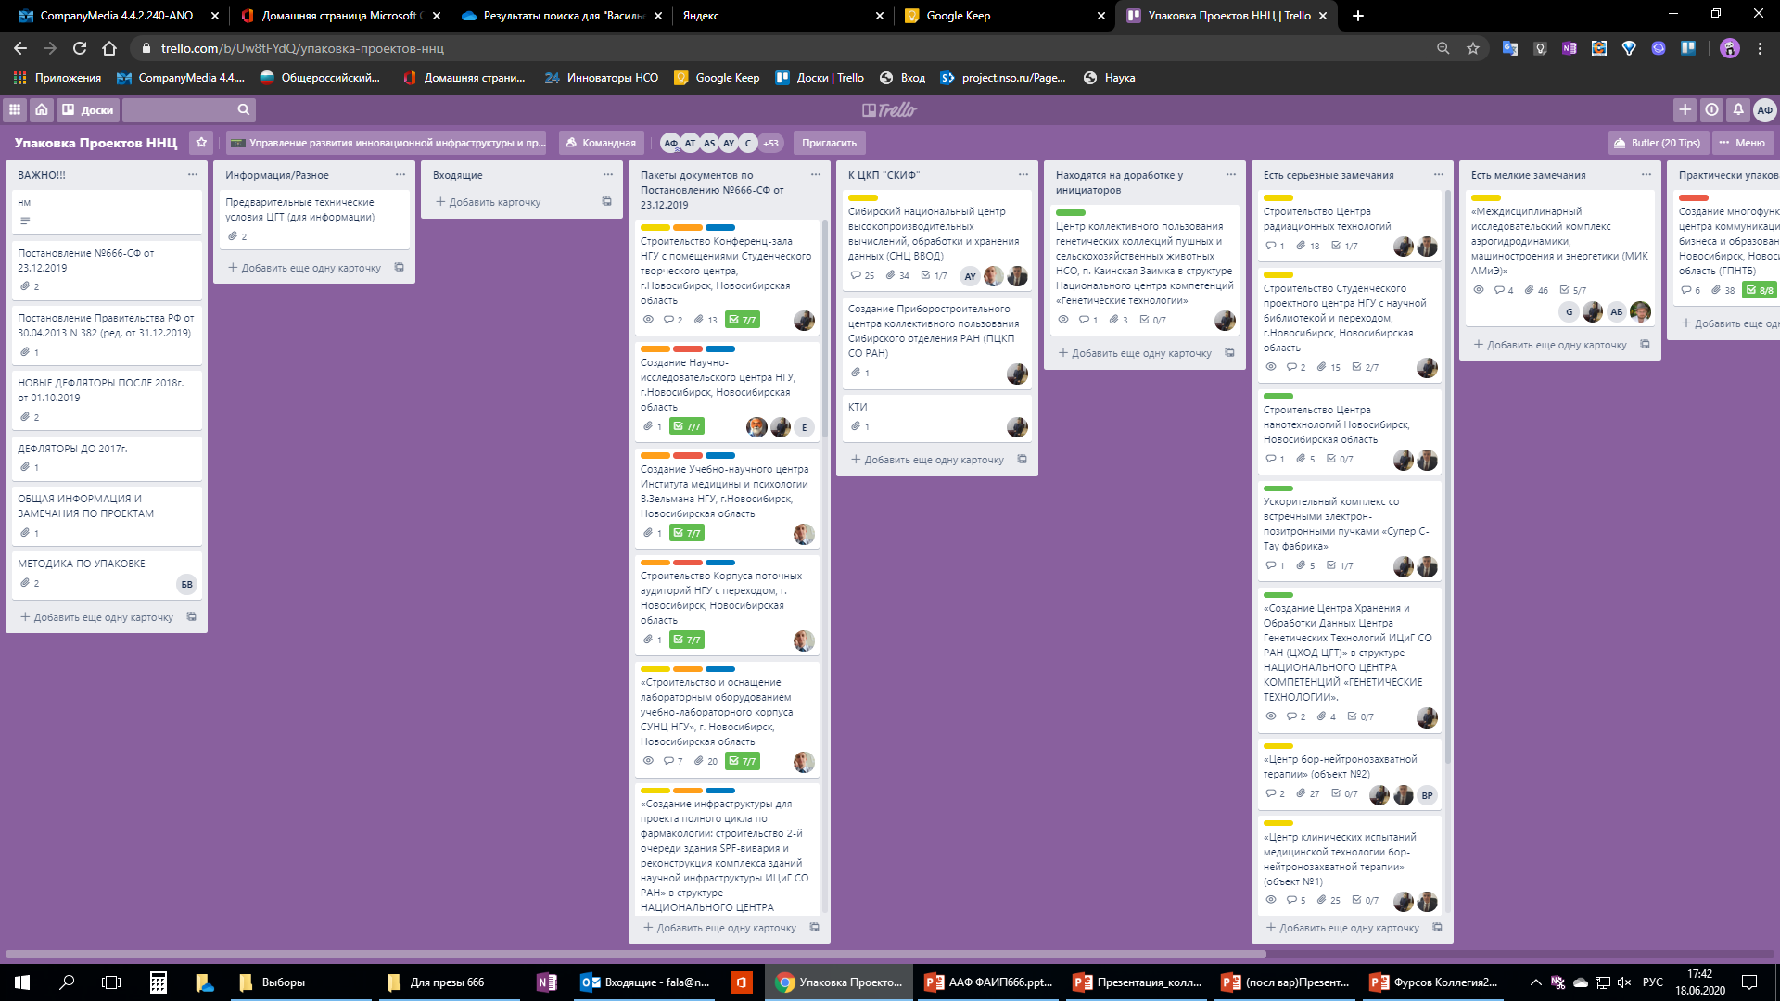
Формирование документов по проектам развития научной и инновационной инфраструктуры для включения в ФАИП
Средний срок реализации проектов – 4 года
Ориентировочная стоимость объектов –
175 527,90 млн. рублей.
Ориентировочная общая площадь объектов – 721 648,93 кв. м.
Требуемая (ориентировочная) мощность электроснабжения – 141 556,3 кВт.
Основные площадки для размещения объектов:
Академгородок
Барышевский сельсовет
Рабочий поселок Краснообск
Рабочий поселок Кольцово
Октябрьский район г. Новосибирска
17
32
проектов
объекта
МНиИП НСО оказывается содействие инициаторам проектов по подготовке документов для включения в ФАИП по всем объектам

Slide 6
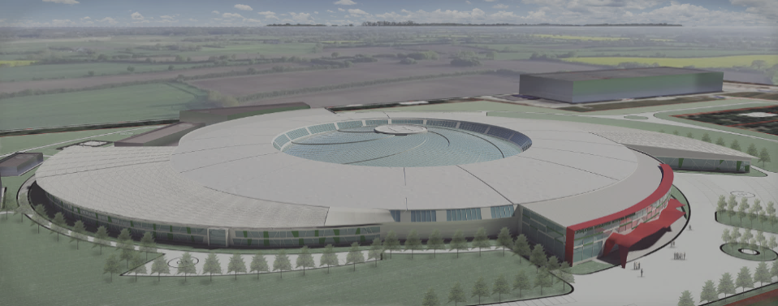
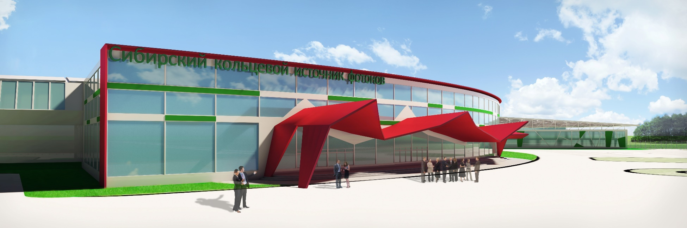
Сибирский кольцевой источник фотонов – уникальная научная установка класса «мегасайенс», источник синхротронного излучения поколения 4+ энергией 3 ГэВ
>1000
35 %
исследователей ежегодно
фундаментальные и научные исследования
30
22 %
экспериментальных станций общего пользования
образовательные и специальные программы
300
43 %
высококвалифицированных специалистов
индустриальные и коммерческие программы
Указ Президента Российской Федерации В.В. Путина от 25.07.2019
Создание в Новосибирской области источника синхротронного излучения поколения 4+ – до 31.12.2023 г.

Slide 7
Проекты развития ННЦ включенные в Постановление Совета Федерации Федерального Собрания Российской Федерации от 23.12.2019 № 666-СФ «О государственной поддержке социально-экономического развития Новосибирской области»
Инфраструктурный комплекс Новосибирского национального исследовательского государственного университета (5 проектов)
Центр исследований минералообразующих систем
Центр коллективного пользования
«Центр генетических технологий»
(5 проектов)
Центр оптических информационных технологий и прикладной фотоники
Новосибирский медицинский научно-образовательный центр СО РАН (3 проекта)
Центр коллективного пользования «Опытное производство катализаторов»
6
16
55 212,85 млн руб.
проектов
объектов
общий объем финансирования в ценах 2020 года

Slide 8
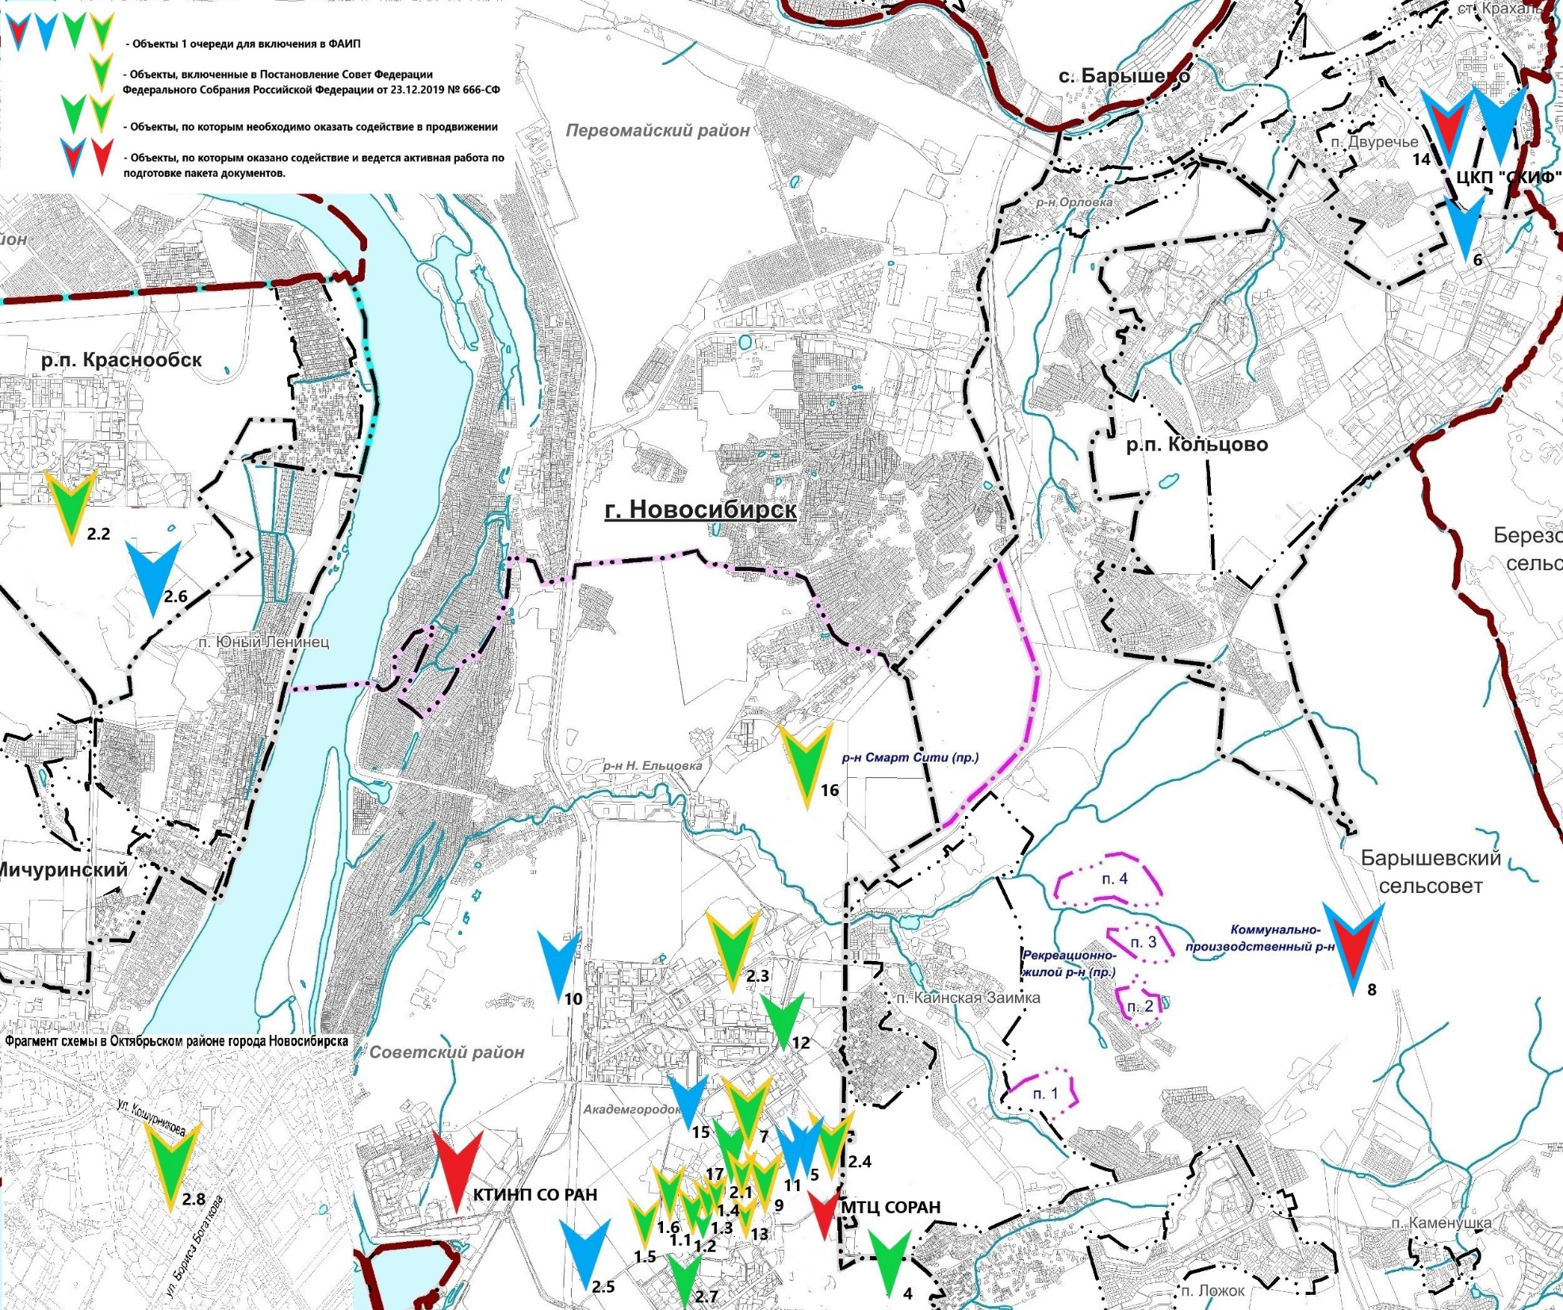
- объекты 1 очереди
КАРТА
- объекты в Постановлении СФ ФС РФ № 666
- объекты, по которым ведется работа по продвижению
- объекты, по которым оказано содействие и ведется активная работа по подготовке документов

Slide 9
Развитие инфраструктуры Новосибирского национального исследовательского государственного университета (НГУ)
Согласованно Минобрнауки России и направленно в Минэкономразвития России
В стадии проработки
1
6
Студенческий проектный центр НГУ с научной библиотекой и переходом
Научно-исследовательский центра НГУ
2
7
Комплекс общежитий на 1958 мест
с помещениями общественно-бытового назначения
(3 здания)
Учебно-научный центр Института медицины и психологии В. Зельмана
3
8
Комплекс общежитий на 1088 мест
с помещениями общественно-бытового назначения
(2 здания)
Конференц-зал на 1500 мест с помещениями Студенческого творческого центра
4
Учебно-лабораторный корпус учебно-научного центра НГУ
9
Комплекс общежитий на 2142 мест с помещениями общественно-бытового назначения (3 здания)
5
Корпус поточных аудиторий с переходом НГУ

Slide 10
Центр генетических технологий (ИЦиГ СО РАН)
Интегрированное научно-технологическое пространство, обеспечивающее быстрое и эффективное комбинирование наборов современных генетических технологий, необходимых для проведения фундаментальных исследований и прикладных разработок реализации комплексных научно-технологических проектов полного цикла в области сельского хозяйства, медицины, фармакологии, биотехнологии, экологии и генетической безопасности.
Основные комплексы технологических блоков:
Создание инфраструктуры для проекта полного цикла по фармакологии: строительство 2-й очереди здания SPF-вивария и реконструкция комплекса зданий научной инфраструктуры ИЦиГ СО РАН
Национальный центр компетенций «Центр генетических технологий в рабочем поселке Краснообск»
Отдельные целевые технологические блоки:
ЦКП «Центр клинических исследований и высокотехнологичной медицины»
ЦКП для работ в области палеогенетики
Вспомогательные блоки (площадки развития):
ЦКП эпидемиологических исследований (включая блок приема и первичной подготовки биологических материалов человека)

Slide 11
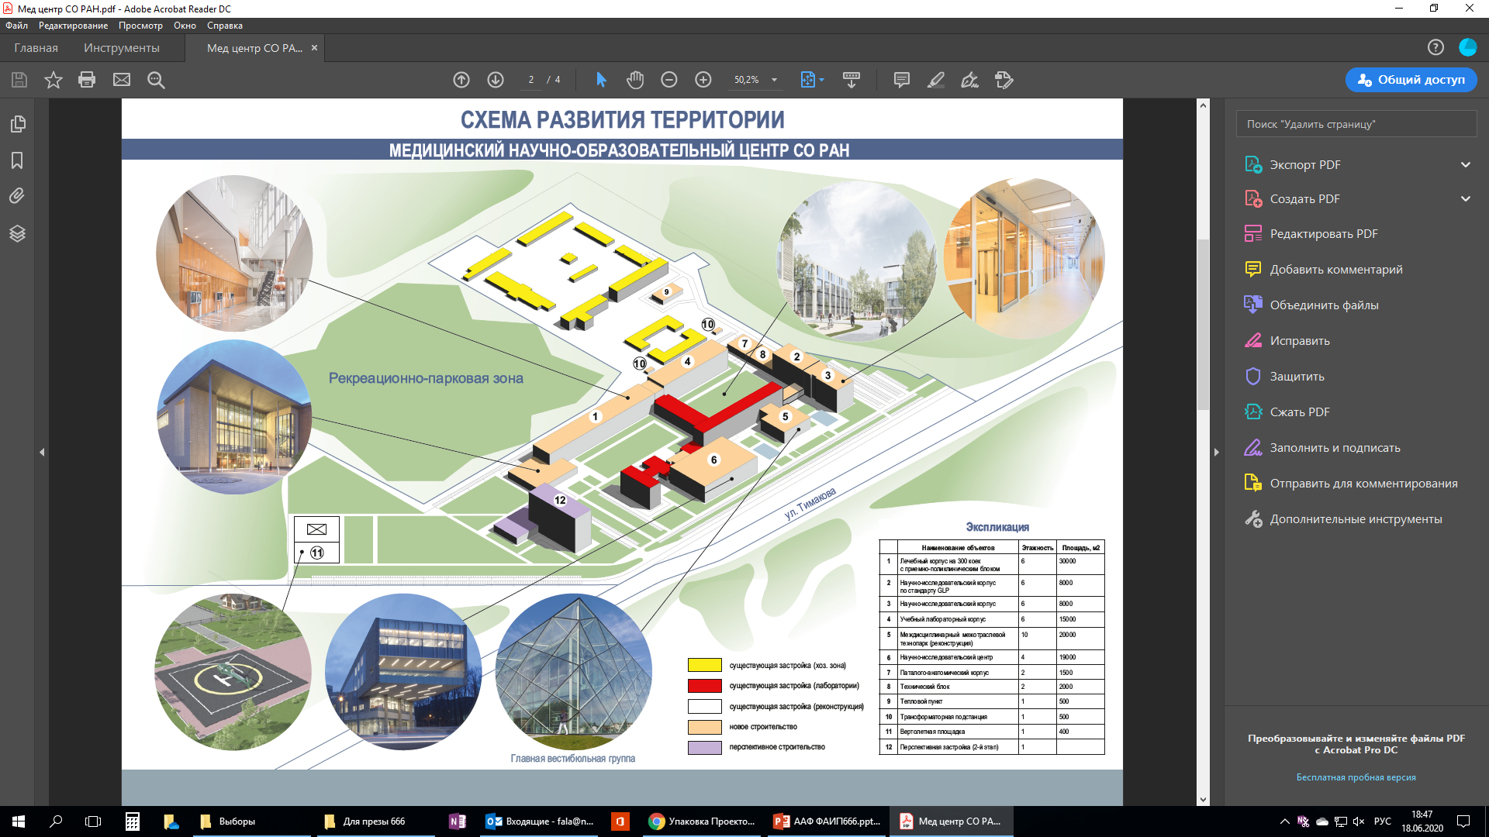
(ФИЦ ФТМ)
Цель: создание условий, соответствующих современным мировым стандартам, для осуществления успешной фундаментальной и прикладной научной деятельности в области персонализированной и трансляционной медицины, и внедрение на этой основе прорывных медицинских технологий, диагностики, профилактики, лечения и реабилитации наиболее распространенных социально-значимых заболеваний и коморбидных состояний человека.

Slide 12
Центр исследований минералообразующих систем (ИГМ СО РАН)
Совершенствование научных основ для понимания природных процессов минералообразования и их воспроизведения в технологических системах.
Создание на территории Сибири и Дальнего Востока современного приборно-аналитического центра комплексного исследования вещества, разработки методов и научного сопровождения прогноза и поиска месторождений стратегических полезных ископаемых (PGE, REE и др.) для развития высокотехнологичных отраслей России.

Slide 13
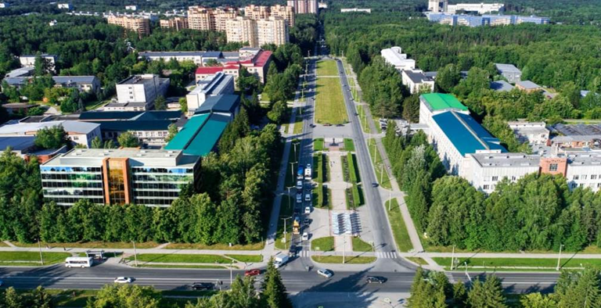
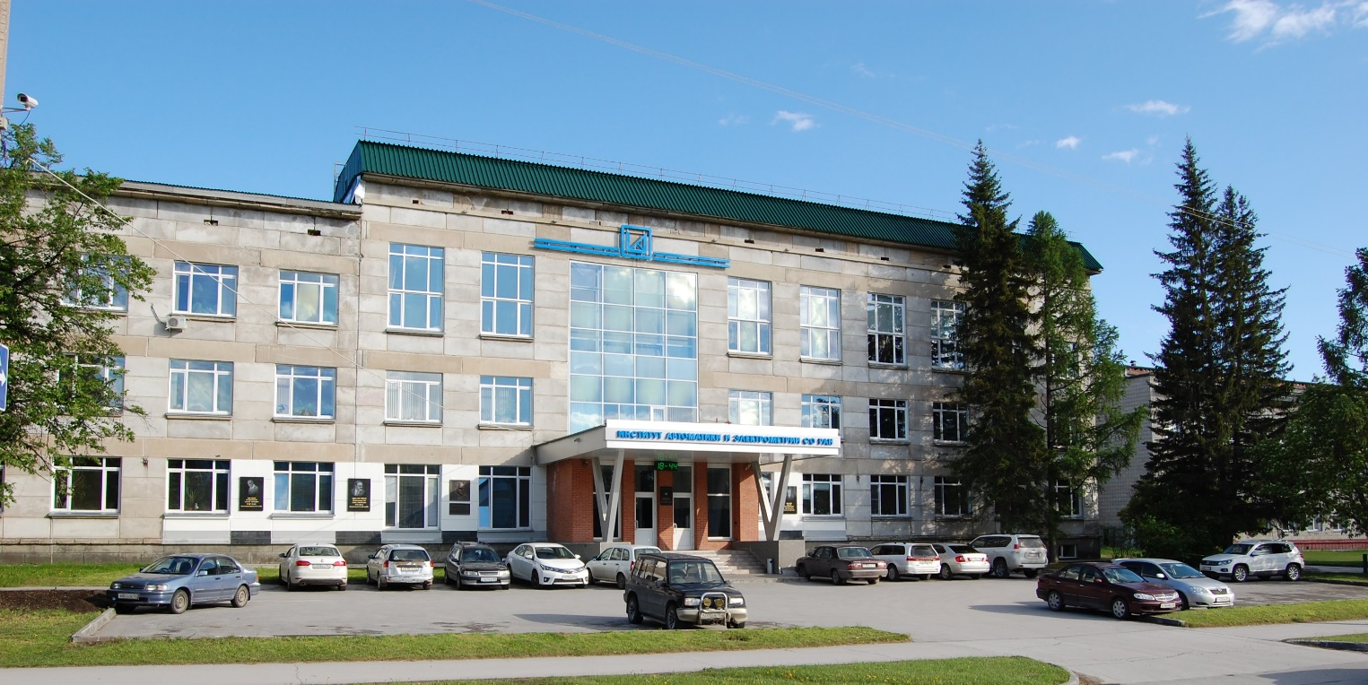
Центр оптических информационных технологий и прикладной фотоники (ИАиЭ СО РАН)
Новый корпус ЦОИТиПФ @ ИАиЭ
Цель: создание уникального центра оптических информационных технологий и прикладной фотоники для прорывного развития российского приборостроения на основе НИОКР полного цикла

Slide 14
продуктов.
Центр коллективного пользования «Опытное производство катализаторов» (ИК СО РАН)
Цель: достижение мирового уровня и конкурентоспособности разработанных технологий, ускорение их реализации в промышленности на основе создания к 2025 году уникального опытного производства катализаторов для осуществления масштабного перехода от результатов прикладных исследований до промышленного внедрения в производстве высококачественного моторного топлива, полимеров, азотных удобрений и малотоннажных химических продуктов.

Slide 15
Текущая деятельность по подготовки документов для включения проектов по развитию научной инфраструктуры в ФАИП
Оказано содействие в подготовке пакета документов:
Сибирский национальный центр высокопроизводительных вычислений, обработки и хранения данных (СНЦ ВВОД) – НГУ
Создание Приборостроительного центра коллективного пользования СО РАН – КТИНП СО РАН
Ведется активная работа по подготовке пакета документов:
Междисциплинарный исследовательский комплекс аэрогидродинамики, машиностроения и энергетики (МИК АМиЭ)
Международный томографический центр СО РАН

Slide 16
Планы на 2020 год
1. Содействие в продвижении ранее подготовленных проектов:
Проекты включенные в Постановление Совета Федерации Федерального Собрания Российской Федерации от 23.12.2019 № 666-СФ
Национальный центр компетенций «Биоцентр СО РАН» (ИХБФМ СО РАН)
Инжиниринговый Центр Порошковых Технологий (ИХТТМ СО РАН)
Сибирский центр по сохранению растительного многообразия, экологическому образованию и ботаническому просвещению (ЦСБС СО РАН )
Дарвиновский научно-образовательный комплекс в структуре ЦГТ ИЦиГ СО РАН
2. Содействие в подготовке документов для включения в ФАИП остальных проектов по развитию научной инфраструктуры – 10 проектов

Slide 17
Спасибо за внимание!
Фурсов Алексей Алексеевич
Заместитель министра науки и инновационной политики Новосибирской области

